Slide 1

NEVER SETTLE
和煦天气
汇报小组：天津分中心
日期：2019.11.30

Slide 2
前言
和煦：字典上对和煦的解释为形容温暖的阳光。出自南朝 宋谢灵运《山居赋：“当严劲而葱倩，承和煦而芬腴。”北宋诗人郭熙云：“春风能解冻，和煦催耕种。”和煦可以敦促我们辛勤劳作，而我们现在也是一样，为了创造出更好的项目辛勤劳作着。
温暖的阳光代表着晴空万里，暖光普照。也希望我们大家心情和煦，正能满满！

Slide 3
01
项目简介
02
模块介绍
目录
03
项目分工
04
项目经历
05
总结

Slide 4
项目简介
和煦天气网
说到和煦，只有晴朗的天气才会感受的到，而晴天，是天气的一种。
本网站致力于打造集天气预报，景点天气，生活指数，天气新闻于一身的全方位天气网站。麻雀虽小，五脏俱全。
防患于未然，希望浏览本网站会让您每次出行都会有好心情。

Slide 5
项目模块介绍
天气
资讯
出行
旅游
注册/登录
天气分为：实时天气、今日天气、七日天气、景点天气四种天气。
天气预报中会显示天气情况与生活指数部分。
包括天气新闻、旅游新闻、交通新闻、城市新闻三大部分。
城市新闻的地点是通过当前登录的ip地址定位显示与组织相关的新闻内容。
使用百度地图插件定位当前位置，方便导航，通过当前定位还可以获取该地的路况信息。
旅游部分会显示当前城市的著名景点及其相关的天气情况。
注册+登录+退出登录
修改密码+忘记密码
添加历史记录

Slide 6
应用技术
客户端
HTML、CSS
JavaScript、Ajax、
Flask、nginx
服务端
Django、OCRS、Cookie、Session、nginx
数据库
MySql、requests
爬虫
requests、crontab

Slide 7
技术架构
客户端
HTML+CSS
jQuery
Ajax
Echarts
响应
请求
服务端
Django
MySQL
Nginx
推荐系统
数据采集
用户类数据
天气类数据
新闻类数据
数据清洗加工

Slide 8
01
项目简介
02
模块介绍
目录
03
项目分工
04
项目经历
05
总结

Slide 9
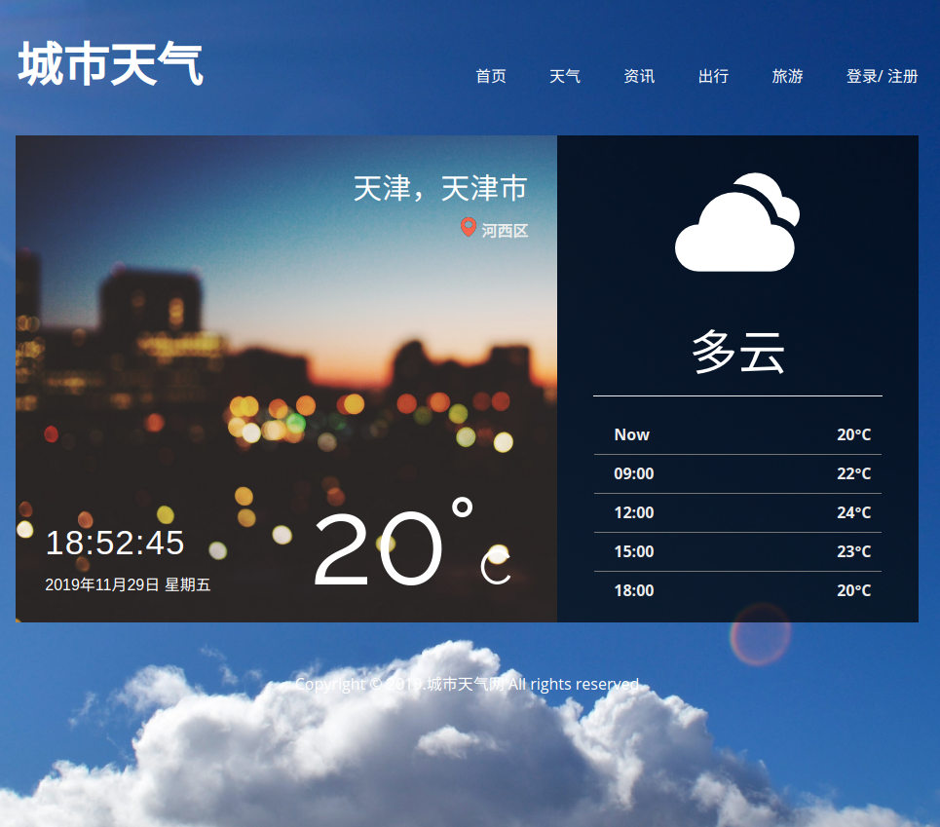
模块介绍

Slide 10
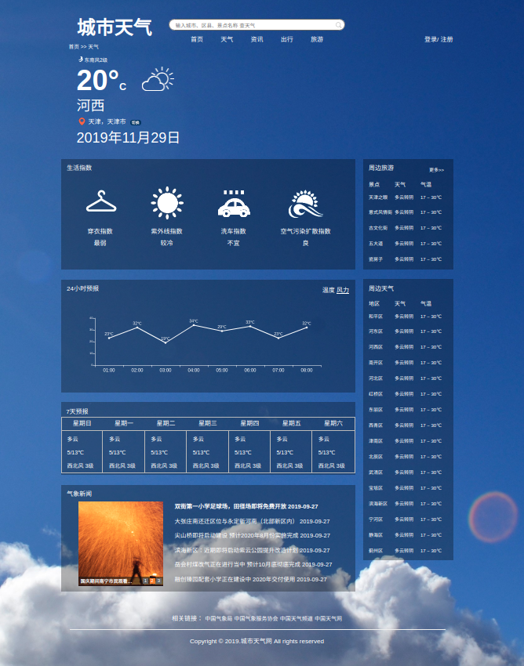
模块介绍

Slide 11
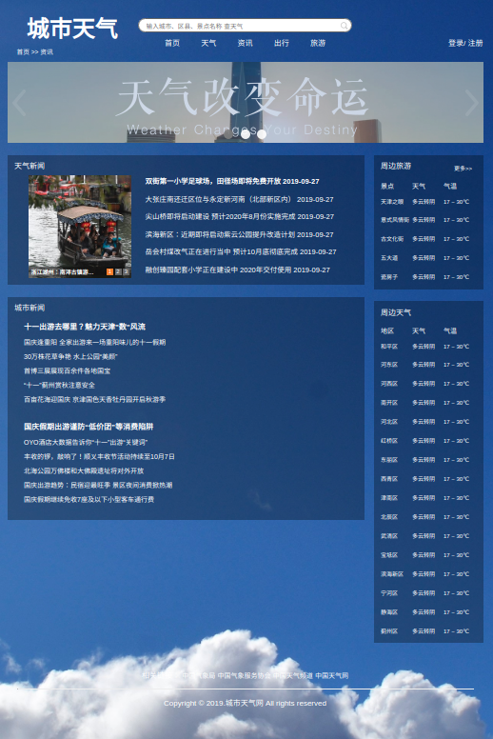
模块介绍

Slide 12
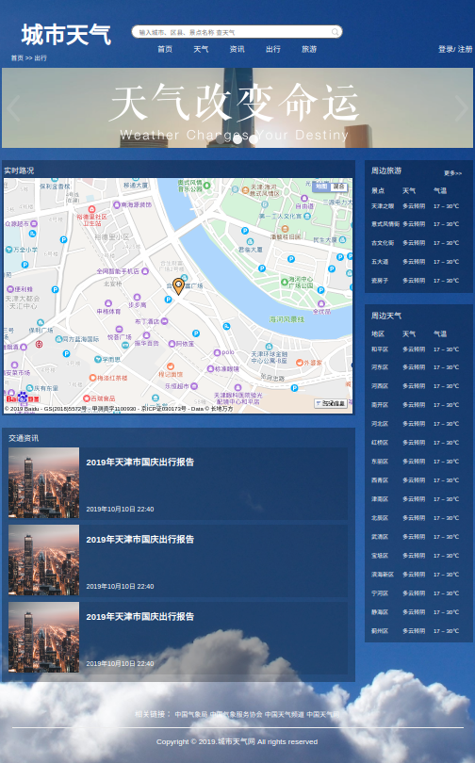
模块介绍

Slide 13
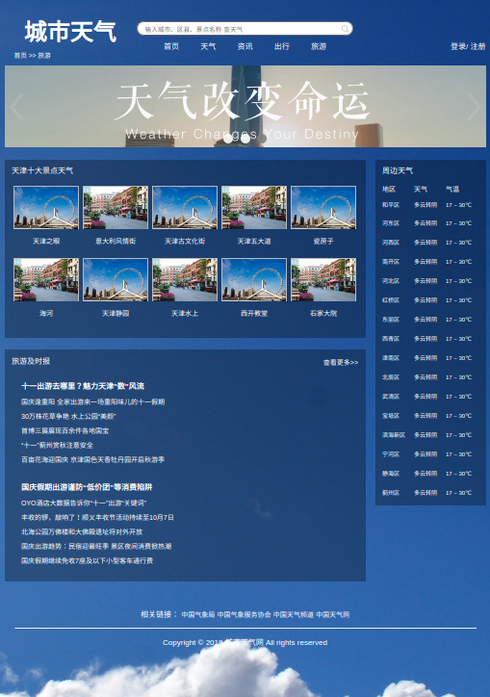
模块介绍

Slide 14
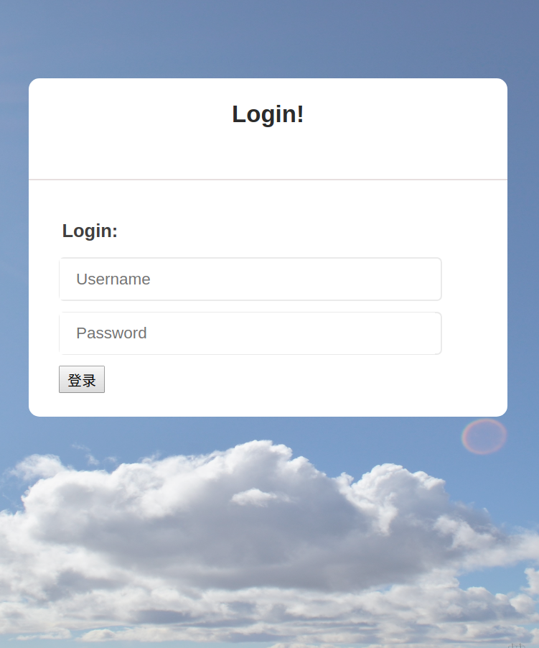
模块介绍

Slide 15
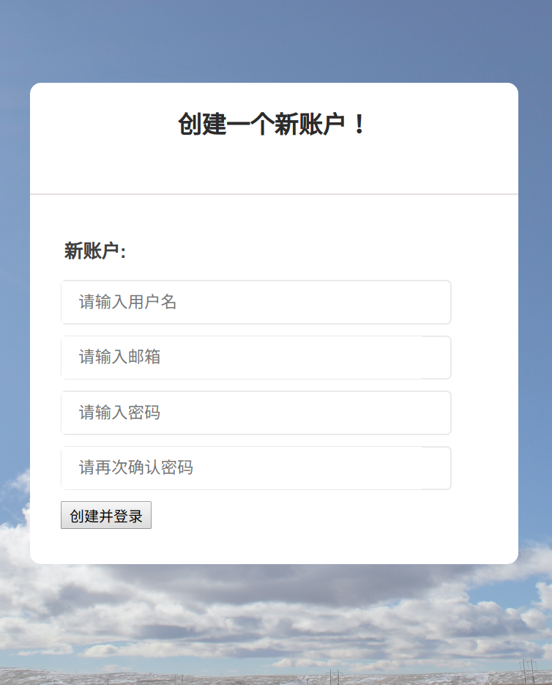
模块介绍

Slide 16
01
项目简介
02
模块介绍
目录
03
项目分工
04
项目经历
05
总结

Slide 17
项目成员介绍
丁洋洋(组长): 前端 吴迪: 爬虫 、数据库
章逸凡: 后端 左晶: 数据库

Slide 18

丁洋洋（前端）
Business 01
统筹项目，确定框架，项目分工
Business 03
负责原型图、前后端分离接口说明等文档的编写
Business 02
负责网站前端页面开发，以及Ajax部分的开发

Slide 19
章逸凡（后端）
Business 01
负责天气、咨询、出行、交通等模块的服务端Django代码的开发工作
Business 03
负责用户模块的数据库设计
Business 02
负责注册、登录模块的前端页面开发、Ajax部分的开发以及后端Django部分的开发工作

Slide 20
吴迪（爬虫、数据库）
Business 01
负责天气、交通、旅游、城市等各类新闻数据的自动爬取、清洗、入库工作
Business 03
负责新闻、景点天气部分的数据库设计，以及项目文档的编写
Business 02
负责景点天气数据的自动爬取、清洗、入库工作

Slide 21
左晶（数据库）
Business 01
负责实时天气、当日天气、以及预测天气等API数据的自动获取及入库等工作
Business 03
负责项目文档的编写
Business 02
负责天气数据部分的数据库设计

Slide 22
01
项目简介
02
模块介绍
目录
03
项目分工
04
项目经历
05
总结

Slide 23
项目初期
在项目的初期，我们制定项目的主题，是以城市天气预报为核心的新闻推荐网站，然后开始思考这个视频网站都有什么功能，初期的时候我们计划了无数个功能， 结合了多个网站的优点和自身需求，最后敲定了整个项目计划。

Slide 24
项目中期
计划永远是理想的，现实也同样是残忍的，伴随着计划的执行我们开始。无数张算草纸的布局，无数的用例分析，一个又一个的功能被我们PASS，从一开始的穿衣搭配推荐功能到后来的旅游路线和实时交通路况，我们遇到了无数的阻碍虽然有所克服但是依然有许多遗憾。

Slide 25
项目末期
虽然计划中的多个功能无法实现，但是我们用努力证实我们可以，一个又一个的困难，异步，局部的优化还有部署等等，在不断地努力下，最后完成了这个项目。虽然期间并非一帆风顺，但最终的一切都变成了收获。

Slide 26
01
项目简介
02
模块介绍
目录
03
项目分工
04
项目经历
05
总结

Slide 27
经验与教训
团队合作
团队合作是贯穿整个项目的灵魂，虽然每个人分工明确，但每个部分对于整个项目都是不可或缺的，合在一起才能成为我们今天我们所展示的成果。
项目范围，功能边界要清晰
将项目范围及边界清晰罗列，是把控项目开发进度的必要程序。而将一个大项目分解成一个个的小项目，可以帮助我们更加精确的估计出工作量，并对项目开发的进度及时跟进。
01
04
02
03
信息交换要及时
团队成员只有始终保持沟通讨论，才能保证每个人都能及时接收到最新的，使得项目顺利进行，避免因信息交换不及时导致的不必要的麻烦
注意沟通技巧
高效沟通是项目成功的决定因素。小组组员之间要能够准确而又快速的表达自己的意图和思路。

Slide 28
NEVER SETTLE
谢谢观看

